Slide 1
WRITING
CLEAN CODE

Slide 2
Why should we write clean code?
Better visual perception
Easier to start or continue
Better for teamwork
Notes:
Для чого нам писати чистий код
Краще візуальне сприйняття
Простіше почати або продовжити
Краще для командної роботи

Slide 3
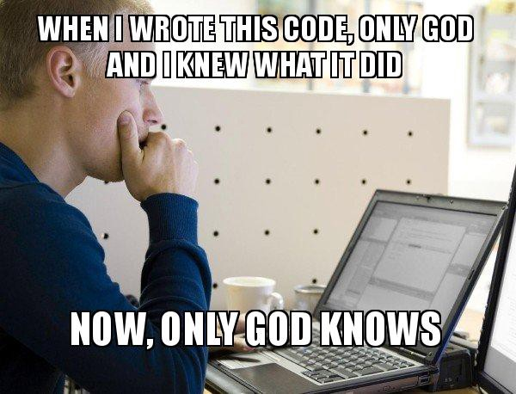
Make the code understandable to people
Notes:
Зробіть код зрозумілим для людей

Slide 4
Clean code in HTML/CSS

Slide 5
Indent to display nesting
<section>
<div>
<h1>Заголовок</h1>
<p>Текст</p>
</div>
</section>
Notes:
Якщо всередині будь-якого тега використовується ще один або навіть кілька інших - це називається вкладеність тегів html .
Кількість тегів, в які послідовно вкладений той чи інший тег, називають рівень вкладеності. У деяких сторінок рівень вкладеності окремих тегів може досягати декількох десятків.

Slide 6
Align the tags along one vertical line
< div class = "wraper" >
< div class = "header" >
< div class = "title" >
.....
</ div > <! - .title ->
</ div > <! - .header ->
</ div > <! - .wraper ->
Notes:
Для відображення вкладеності ми відкриваємо і закриваємо один і той самий тег на одному рівні, що робить наш код зручним для читання. Так ми можемо швидко відобразити структуру на візульному рівні.

Slide 7
Use only lowercase
<A HREF="/">Home</A>
color: #E5E5E5;
<a href = “/”></a>
color: #e5e5e5;
Notes:
Використовуємо для написання тегів, називання властивостей тільки нижній регістр.

Slide 8
Remove trailing white spaces.
<p>What?_
<p>Yes please.
Notes:
Потрібно видаляти надлишкові пробіли та відступи в коді, щоб не було помилок під час тестування.

Slide 9
Close all HTML elements
<section>
<p>This is a paragraph.
<p>This is a paragraph.
</section>
<section>
<p>This is a paragraph.</p>
<p>This is a paragraph.</p>
</section>
Notes:
Не можна відкритими залишати теги

Slide 10
Always quote attribute values
<table class=stripe
<table class="striped">

Slide 11
Do not add blank lines, spaces, or indentations without a reason.
<body>
<h1>Famous Cities</h1>
<h2>Tokyo</h2>
<p> Tokyo is the capital of
Japan, the center of the
Greater Tokyo Area.
</p>
</body>
<body>
<h1>Famous Cities</h1>
<h2>Tokyo</h2>
<p>
Tokyo is the capital of
Japan, the center of the
Greater Tokyo Area,
</p>
</body>
Notes:
не додавайте прості лінії, пробіли або відступи без причини

Slide 12
HTML Line-Wrapping
<md-progress-circular md-mode="indeterminate" class="md-accent"
ng-show="ctrl.loading" md-diameter="35">
</md-progress-circular>
<md-progress-circular
md-mode="indeterminate"
class="md-accent"
ng-show="ctrl.loading"
md-diameter="35">
</md-progress-circular>
<md-progress-circular md-mode="indeterminate"
class="md-accent"
ng-show="ctrl.loading"
md-diameter="35">
</md-progress-circular>
Notes:
Якщо є багато властивостей всередині тегу, то їх краще розміщувати кожну в окремому рядку, щоб зпростити їх читабельність

Slide 13
Use alternate text in the <img> tags to keep the code principles clear.
<img src="demo.jpg">
<img src="demo.jpg" alt="demo-picture">
Notes:
Для тегу img ми використовуємо alt для відображення вмісту текстом якщо за певних причин картинка не завантажилась

Slide 14
Use kebab-case (spinal-case).
<section class="section_featured_Listing">
<h1 class="largeTitle">H1 title</h1>
</section>
<section class="section-featured-listing">
<h1 class="large-title">H1 title</h1>
</section>
Notes:
Ми повинні називати наші класи маленькими літерами використовуючи дефіз в складних назвах класів.

Slide 15
Use meaningful names that can be understood by anyone, make them short
<div class="team-wrapper">
<button class="large-button-green"></button>
<p class="greenText-john-smith-description"></p>
<div class="white-bg"></div>
</div>
<div class="section-team">
<button class="btn-lg btn-success"></button>
<p class="text-success"></p>
<div class="bg-white"></div>
</div>
Notes:
Використовувати значущі імена класів, які коротко та зрозуміло описують його назву

Slide 16
Discard unnecessary wrappers
<section class=”container”>
<div class=”row”>
<div class=”col-xs-12”>
<div class=”inner-wrapper”>
<span>Unnecessary br tags</span>
</div>
</div>
</div>
</section>
<section class=”container”>
<p>Unnecessary br tags</p>
</section>
Notes:
Уникати надлишковості

Slide 17
Use single classes for styles.
<h1>Without using atomic class</h1>
<p>Paragraph without atomic class</p>
<section>
<h1> Another h1 text</h1>
<p>Paragraph inside div without class</p>
</section>
<h1 class="text-red">Without using atomic class</h1>
<p>Paragraph without atomic class</p>
<section>
<h1 class="text-blue"> Another h1 text</h1>
<p>Paragraph inside div without class</p>
</section>
h1 {
color: red;
}
section > h1 {
color: blue;
}
.text-red {
color: red;
}
.text-blue {
color: blue;
}
Notes:
Використовувати одиночні класи для стилів. Це правильно оскільки їх можна багато разів перевикористовувати в різних тегах

Slide 18
Discard the units of measurement from zero values.
div {
margin: 20px 0px;
letter-spacing: 0%;
padding: 0px 5px;
}
div {
margin: 20px 0;
letter-spacing: 0;
padding: 0 5px;
}
Notes:
Не потрібно після нулів прописувати одиниці виміру.

Slide 19
Where to put spaces?
Between the name of the selector and opens the curly brace.
.wrapper {
Between the property and the value.
width: 400px;
After the coma.
font-family: 'PT Sans Narrow', sans-serif;
Notes:
Де використовувати пробіли

Slide 20
We write the rules in the selector on the same level with four (or two) spaces regarding the name of this selector.
.header {
padding-top: 20px;
font-size: 15px;
background-color: #333333;
}
Separate each new selector with one line
.nav {
min-width: 200px;
}
.nav_link {
margin: 0;
padding: 0;
list-style: none;
}
Notes:
Пишіть параметри класу всередині нього що найменше 2 пробілів від рівня написання назви класу
Розділяйте кожен селектор одним пустим рядком

Slide 21
Write comments before starting the styles of each block.
/* Section */
.section {
padding: 30px 0;
}
.section_title {
margin-bottom: 20px;
padding-bottom: 0;
}
.section_img {
background-color: #f8f8f8;
}
Notes:
Потрібно писати коментарі перед тим як ми починаємо писати стилі для певного розділу, тим самим ми відокремлюємо їх і це спрощує пошук
Коли ми хочемо додати новий селектор або відредагувати наявний

Slide 22
At the beginning of a large CSS file to write content, it is necessary for quick navigation through the search.
/*
1. Header
2. Slider
3. Gallery
4. Footer
*/
Notes:
На початку великого css файло корисним буде зміст у вигляді коментаря, так ми не листаючи всього файлу можемо бачити його структуру

Slide 23
Use Shorthand in CSS
p {
margin-top: 10px;
margin-right: 20px;
margin-bottom: 30px;
margin-left: 40px;
}
p {
margin: 10px 20px 30px 40px;
}
Also we can use the same technique in border, padding, background, font, list-style.....

Slide 24
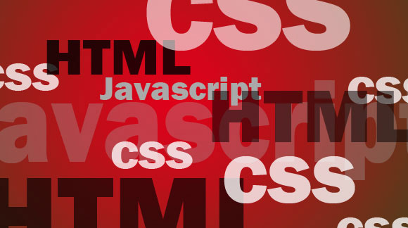
Avoid rough mixes of different programming languages
Notes:
уникати змішування різних мов програмування в одному скажімо html документі, і ноді ми можемо добавити властивість стилю в тег і якщо це одиничний випадок і код не громізкий, то це прийнятно, у випадку складного і обємного проекту краще використовувати окремі файли для кожної з мов. Наприклад html css js файли, які звязані лінками

Slide 25
HTML, CSS and JavaScript should be separated for reasons like better readability and maintenance.
<div style="font-size: 16px; font-weight: bold">Some Text</div>
<div class = “text-bold”>Some Text</div>
.text-bold {
font-size: 16px; // change the font-size to 14px
font-weight: bold;
}
Notes:
Припустимо ми маємо стилі прописані в HTML файлі і так само в css. В ситуації, коли ми одинакові стилі хочемо задати декільком тегам, доцільніше це робити з допомогою css, оскільки ми просто переписуємо клас, а не шукаємо в html елементи з властивостями і кожного з низ переписуємо.

Slide 26
Don't repeat yourself
.primary-button {
background: blue;
color: white;
border-radius: 5px;
padding: 10px 20px;
text-align: center;
font-size: 16px;
}
.form-button {
background: green;
color: white;
border-radius: 5px;
padding: 10px 20px;
text-align: center;
font-size: 16px;
}
.cancel-button {
background: red;
color: white;
border-radius: 5px;
padding: 10px 20px;
text-align: center;
font-size: 16px;
}
.button {
color: white;
border-radius: 5px;
padding: 10px 20px;
text-align: center;
font-size: 16px;
}
.primary-button { background: blue; }
.form-button { background: blue; }
.cancel-button { background: blue; }
Notes:
Припустимо ми маємо стилі прописані в HTML файлі і так само в css. В ситуації, коли ми одинакові стилі хочемо задати декільком тегам, доцільніше це робити з допомогою css, оскільки ми просто переписуємо клас, а не шукаємо в html елементи з властивостями і кожного з низ переписуємо.

Slide 27
Clean code in JavaScript

Slide 28
The easiest way is to use spaces. It's normal to shrink our code before we send it. However, you do not need to write code that looks reduced. Instead, we can use indents, line breaks, and blank lines to make our code structure more readable. When we decide to adopt this practice, the readability and intelligibility of our code can be greatly improved. Then one look at our code may be enough to understand it.
Semicolons: semicolons are optional in JavaScript, as the JS compiler will automatically add them if needed. But this CAN lead to errors, so it's best to get used to adding semicolons.
Notes:
Найпростіший спосіб - використовувати пробіли. нормально зменшити наш код, перш ніж ми його відправляємо. Однак не потрібно писати код, який виглядає як зменшений. Натомість ми можемо використовувати відступи, розриви рядків та порожні рядки, щоб зробити структуру нашого коду більш читабельною. Коли ми вирішимо прийняти цю практику, читабельність та зрозумілість нашого коду можуть значно покращитися. Тоді одного погляду на наш код може бути достатньо, щоб зрозуміти його.
Також використовуйте крапку з комою, якщо ви не поставите, то браузер зробить це за вас, але для зменшення можливостей виникнення помилок, краще ставити самому.
Давайте розглянемо два простих приклади.

Slide 29
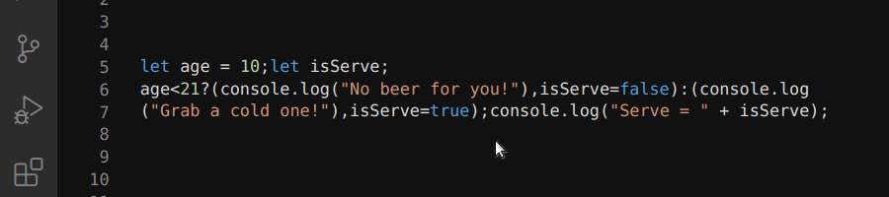
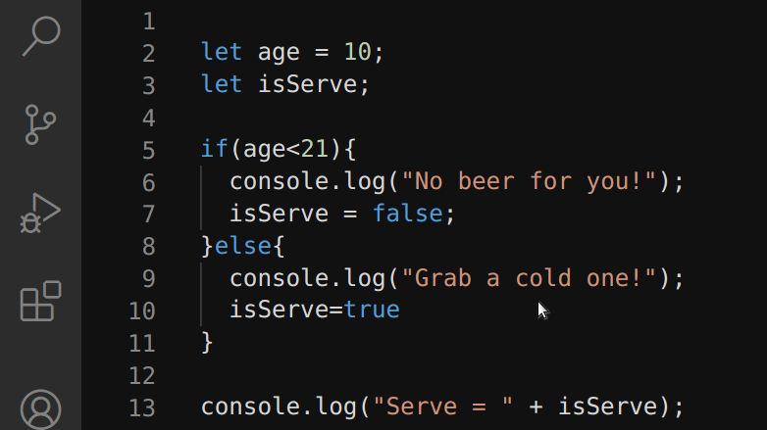
Hard to read
It’s better

Slide 30
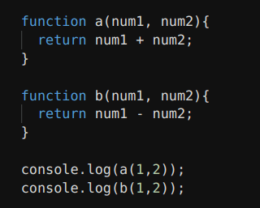
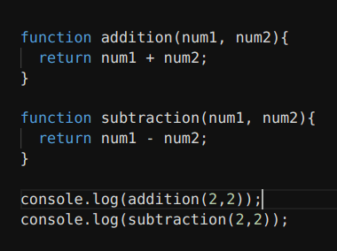
Use meaningful variable and function names
Hard to read
It’s better
Notes:
Використовуйте значущі імена змінних та функцій
Що означає значуще? Значущі імена - це досить описові імена, щоб інші люди, і не лише ми, змогли зрозуміти призначення змінної, функції або методу. Іншими словами, сама назва повинна підказувати, для чого використовується змінна, функція чи метод або що вона містить. Хорошим правилом є обмеження імен трьома-чотирма словами. Якщо нам потрібно використовувати більше чотирьох слів, можливо, ми намагаємося робити занадто багато речей одночасно, і нам слід спростити код

Slide 31
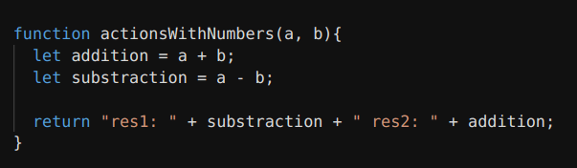
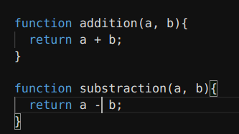
A function or method uses only one task
Bad
Good
Notes:
Функція або метод використовує лише одне завдання
Функція не повинна бути пристосована до всіх випадків життя. Так вона стає великою по функціоналу і по суті для якогось конкретного випадку. Застосувати її повторно можна дуже рідко. Та й важко знайти ім’я такій функції. Часом можна самому заплутатись в тому, що написав. Натомість можна застосовувати функції які виконують лише одне завдання. це практика п’яти обєктно-орієнтованих принципів проектування, також відомих як SOLID

Slide 32
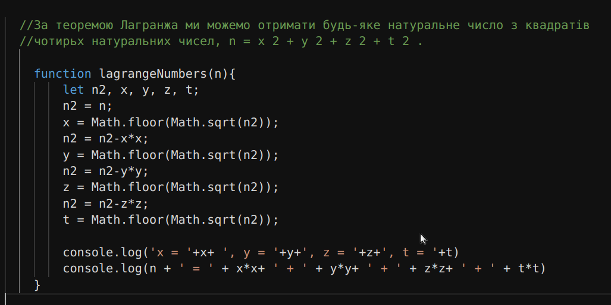
Use comments for clarification
Notes:
Використовуйте коментарі для роз’яснень
Неважливо, наскільки ми намагаємось придумати значущі імена для наших змінних, функцій та методів. Наш код сам по собі ще не настільки ідеальний, як може бути. Проблема може бути в тому, що його важко зрозуміти чи використати. Деколи ми не знаємо, чому ми реалізуємо ту чи іншу функцію чи метод або чому хтось створив її саме таким чином. Також, коли ми опиняємось у ситуації, коли ми вирішили застосувати швидке виправлення чи нетрадиційний підхід. Отож потрібно використовувати коментарі для пояснення, чому ми зробили те, що зробили. Краще використовувати один-два рядки для коментаря з поясненнями, ніж змушувати людей довго думати.

Slide 33
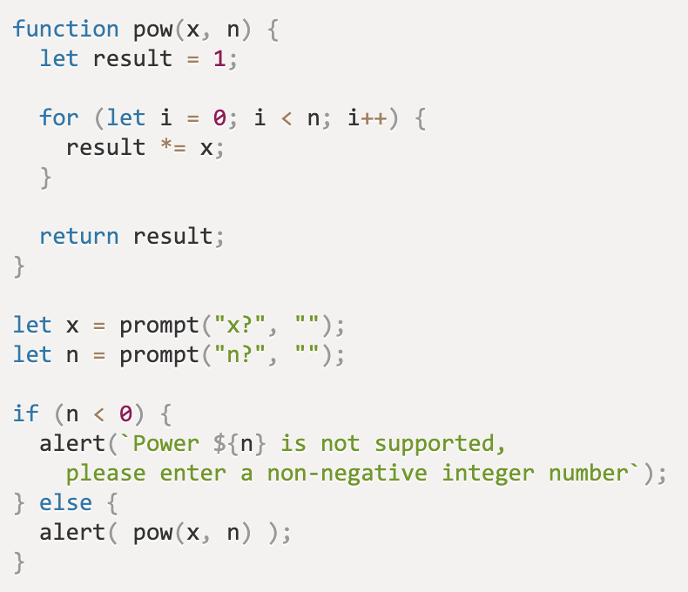
No spaces between the function name and the first parenthesis
Space between parameters
The first curly brace in the same line after the space
Indent 2 spaces
Spaces around the operators
Space after for / if / while
A semicolon is required
Space between parameters
Blank tape between logical blocks
} else { without line wrapping
Spaces for nested call
Notes:
Дотримуватись послідовності
Коли ми знаходимо конкретні практики кодування або стиль, який нам подобається, ми повинні дотримуватися цього і використовувати його скрізь. Використання різних методів кодування чи стилів у різних проектах - це не гарна ідея. Проект, написаний різними стилями — це все одно, що книжка на різних мовах. Завжди в такій ситуації знайдеться той хто чогось не розуміє. Тому є загально прийняті норми, яких потрібно дотримуватись. Наприклад такі, які показані цьому слайді.

Slide 34
Modular tests are the guardians of the quality of your code. By covering your code in time with modular tests, you review yourself and your code. In the future, modular tests and test development will help identify weaknesses and identify where program behavior is distorted or disrupted.
Refactoring. This is what makes your code clean, beautiful, advanced and easier to understand. There is always room for improvement. Refactoring should be done carefully and in small pieces so that you do not spoil one part while trying to fix the other.
Notes:
Регулярно передивлятися свій код
Просто писати чистий код - це не все. Наша робота не закінчена з останньою крапкою з комою. Наступним кроком є ​​підтримка чистоти нашого коду. Чистий код вимагає обслуговування. Коли ми щось пишемо, нам слід регулярно переглядати, очищати це та намагатися вдосконалити. Ті ж самі оновлення програмного забезпечення, які кожному приходять на телефон — це результат регулярного перегляду та вдосконалення раніше написаного коду. Це можливість зробити краще.Модульні тести - це охоронці якості вашого коду. Своєчасно охоплюючи свій код модульними тестами, ви переглядаєте себе та свій код. У майбутньому модульні тести та тестова розробка допоможуть виявити слабкі місця та визначити, де поведінка програми спотворена або порушена.
Рефакторинг. Саме це робить ваш код чистим, красивим, вдосконаленим та легшим для розуміння. Завжди є місце для вдосконалення. Рефакторинг слід робити обережно і невеликими шматками, щоб ви не зіпсували одну частину, намагаючись виправити іншу.

Slide 35
Useful links
https://gist.github.com/wojteklu/73c6914cc446146b8b533c0988cf8d29
https://levelup.gitconnected.com/javascript-clean-code-solid-9d135f824180
https://medium.com/javascript-in-plain-english/javascript-clean-code-best-practices-461c24c53cae
https://github.com/ryanmcdermott/clean-code-javascript
https://dzone.com/articles/6-tips-to-help-you-write-cleaner-code-in-nodejs
https://thenextweb.com/syndication/2020/07/25/how-to-write-cleaner-code-with-javascript/

Slide 36


